Slide 1
Los adjetivos y los artistas
Español II-1

Slide 2
Los adjetivos calificativos
Se usan para describir a personas, animales o cosas
Se usan con los verbos SER y TENER
Usa el verbo Tener para la descripción de las partes del cuerpo
CUIDADO!! Recuerda hacer concordancia con el género y el número!

Slide 3
El verbo SER
Soy Somos
Es Sóis
Es Son
Somos inteligentes
Los estudiantes son simpáticos

Slide 4
El verbo Tener
Tengo Tenemos
Tienes Tenéis
Tiene Tiene
Yo tengo el pelo largo
La niña tiene los ojos verdes

Slide 5
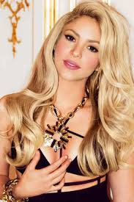
Shakira

Slide 6
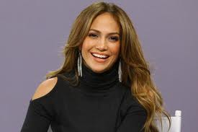
Jennifer Lopez

Slide 7
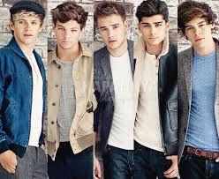
Una Dirección

Slide 8
Kendall Jenner

Slide 9
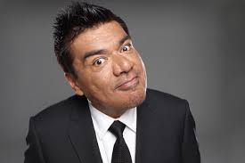
George Lopez

Slide 10
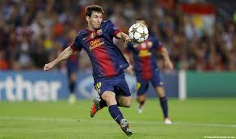
Messi

Slide 11
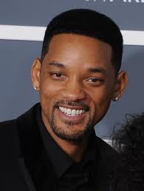
Will Smith

Slide 12
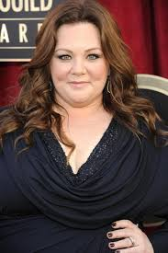
Melissa Mccarthy

Slide 13
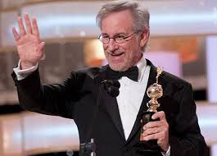
Steven Spielberg

